Slide 1
Derivados Lácteos
Prof. Dr. Cristina Stewart Bogsan
Tecnologia de Alimentos – FBT534/ 2018

Slide 2
Principais derivados LÁCTEOS
Composição do produto:
Leite itegral;
Leite modificado: magro, desnatado, padronizado, enriquecido, sem lactose, aromatizado.
Processo tecnológico:
Leite em pó;
Bebidas lácteas;
Creme de leite;
Manteiga;
Queijos.

Slide 3
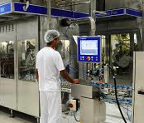
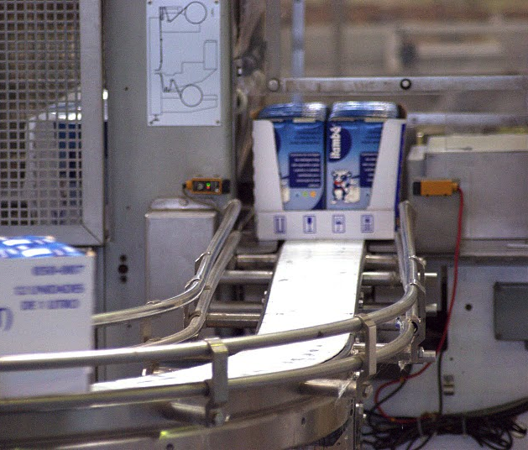
Leite Longa Vida (UHT)
Regulamento técnico de leite UHT – portaria n. 146 de 07 de março de 1996.
Consiste no aquecimento final do leite entre 130 °C e 150 °C por 2 a 4 segundos, resfriado a temperatura inferior a 32 °C e envasado em embalagem asséptica.

Slide 4
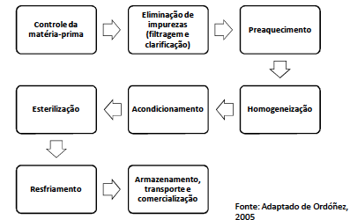
Leite Longa Vida (UHT)

Slide 5
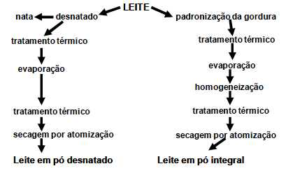
Leite em pó

Slide 6
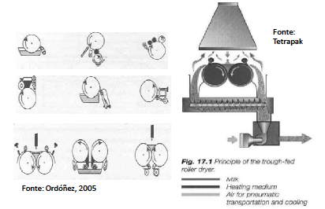
Evaporação: Tambor ou rolos

Slide 7
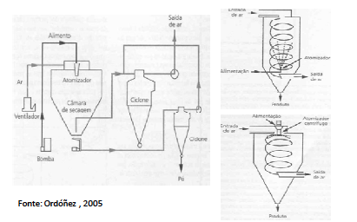
Secagem por Atomização: Spray-Dryer

Slide 8
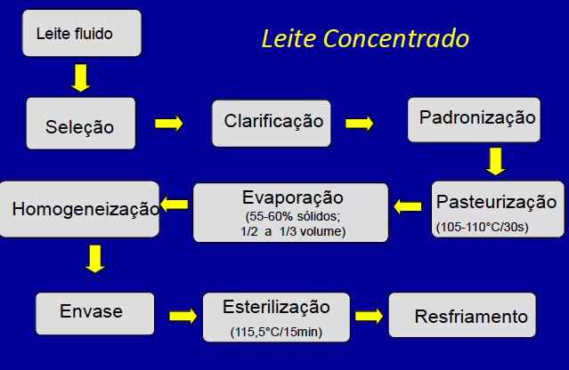

Slide 9
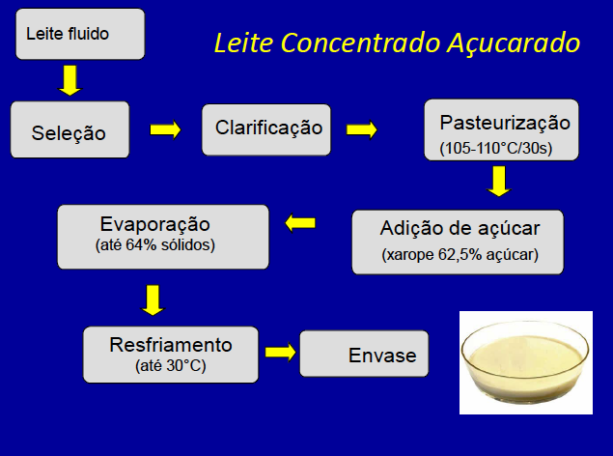

Slide 10
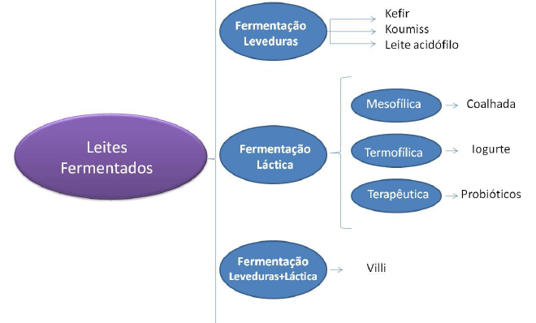
Leites Fermentados

Slide 11
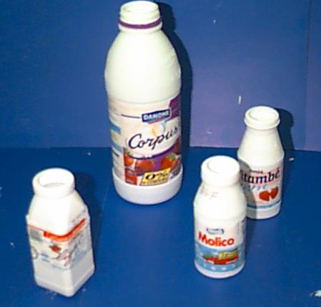
Produção de iogurte
Fermentação termofílica por Lactobacilos delbrueckii subsp. bulgaricos e Streptococos thermophilus em leite a 42 °C.
Tipos de iogurte:
Firme: fermentação dentro da embalagem;
Batido: gel quebrado resfriado e embalado;
Para beber: gel quebrado, homogeneizado mantendo a consistencia.
Origem: Século VII, Ásia, Bálcans; prescrição médica (oriente médio); Elie Metchnikoff: longevidade, lactobacilos.
Fonte: Tamime, 2007.

Slide 12
Valor nutricional Iogurte

Slide 13
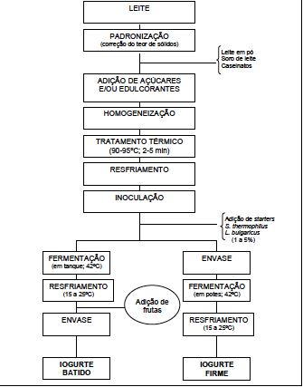
Processamento do Iogurte
Fonte: Oliveira, 2009

Slide 14
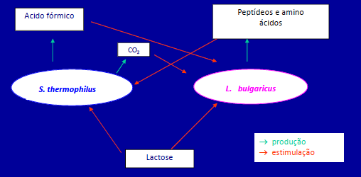
Interações Metabólicas de S. thermophilus e L. delbruecki ssp. bulgaricus
Fonte: modificado de Béal et al., 1994.

Slide 15
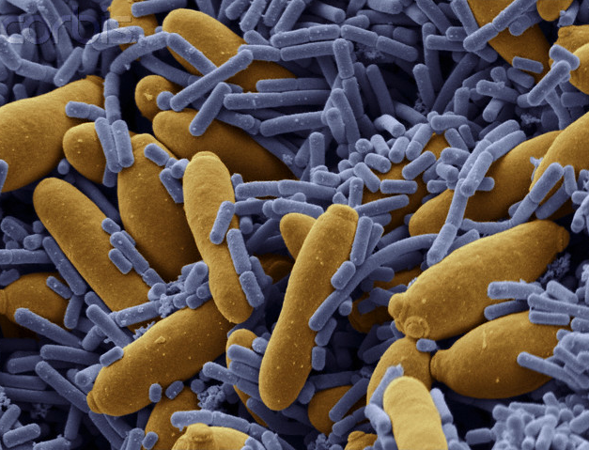
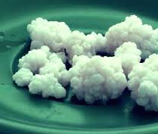
Kefir
Kefir: leite fermentado por um complexo simbiótico de bactérias ácido láticas e leveuras em temperatura ambiente.
Apresenta como principais microrganismos:
Lactobacillus,Lactococcus,
Leuconostoc,
Streptococcus,
Kluyveromyces,
Saccharomyces,
Torula.
Produz ácido lático, etanol e dióxido de carbono.

Slide 16
KUMIS

Slide 17
Queijo
Produto fresco ou maturado obtido por separação parcial do soro do leite ou leite reconstituído (integral, parcial ou totalmente desnatado) ou de soros lácteos, coagulados pela ação física do coalho, de enzimas específicas, de bactérias específicas, de ácidos orgânicos, isolados ou combinados, todos de qualidade apta para uso alimentar, com ou sem agregação de substâncias alimentícias e/ou especiarias e/ou condimentos, aditivos especificamente indicados, substâncias aromatizantes e matérias corantes.
Fonte: BRASIL, 1996.

Slide 18
Classificação - queijos
Teor de gordura:
Extra gordo ou duplo creme >60% de gordura
Gordo: 45 a 59.9%
Semi-gordo: 25 a 44.9%
Magro: 10 a 24,9%
Desnatado: <10%
Queijos light – redução de <25% do teor de gordura do original
Teor de umidade:
Baixa umidade (duro)-35,9% de umidade
Média (semi-duro): 36 a 45.9%
Alta umidade 46 a 54,9%
Muito alta umidade (mole) 55%; Tratamento térmico ou não

Slide 19
Classificação - queijos
Tecnologia de processamento:
Massa curada
Massa semi-cozida
Massa filada
Massa coagulação ácida
Fundido
Proteína do soro

Slide 20
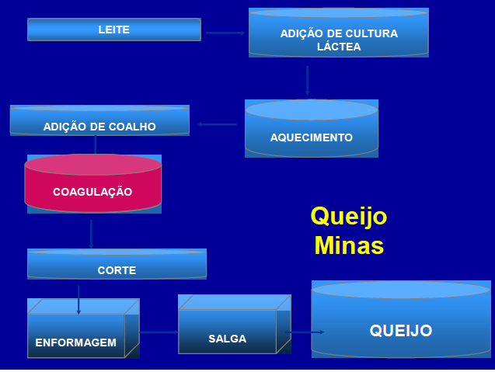
Fluxograma

Slide 21
Coagulação do leite
Fatores que determinam a coagulação:
Dose de coalho
Temperatura
pH do leite.
Conteudo de Ca²⁺ no leite
Dimensão das micelas de caseina
Conteúdo de proteinas soluveis no leite
Coagulação ácida;
Coagulação enzimática.

Slide 22
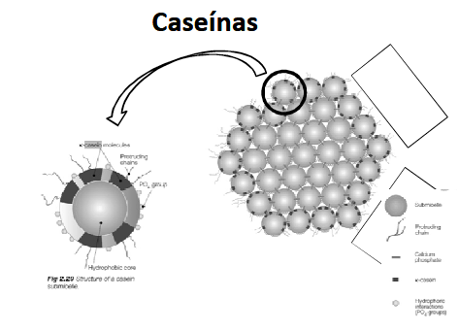
Coagulação
Fonte: Tetrapack

Slide 23
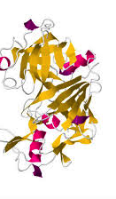
Coalho
Quimosina:
Preparação enzimática extraída do estômago de animais jovens antes da desmama;
Principal constituinte do coalho, obtida após purificação e cristalização por repetidas precipitações com cloreto de sódio;
valor de pH ótimo igual a 4,0 sendo que a atividade cessa quando o valor de pH do leite é alcalino.

Slide 24
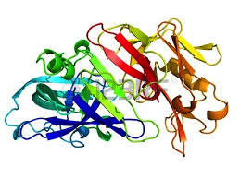
Coalho
Pepsina:
Ativa em meio ácido valor de pH = 2,0, é inibida a valor de pH maior que 6,6.
Predomina no estômago de ruminantes desmamados e quase somente em bovinos.
Apresenta melhor atividade quando em mistura 1:1 com coalho de vitelo como por exemplo na fabricação do queijo cheddar.

Slide 25
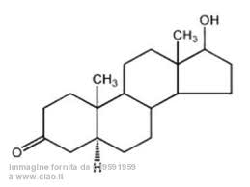
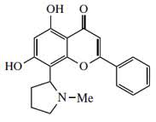
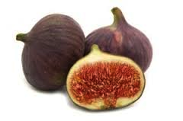
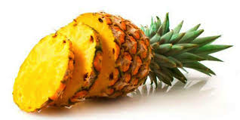
Coalho
Enzimas vegetais:
Diversas espécies vegetais podem coagular o leite;
Exemplos são a ficina e bromelina;
Resultados péssimos quanto a textura e gosto amargo.

Slide 26
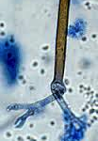
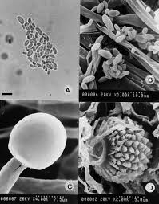
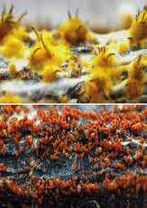
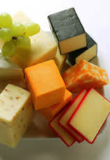
Coalho
Enzimas microbianas:
três espécies de mofos são utilizados pelas indústrias fermentativas para produzir enzimas coagulantes:
Endothia parasitica, mofo parasita da castanha (Pzifer, sure curd e suparen);
Mucor pusillus, mofo banal mesófilo do solo (Lindt, Noury Rennet);
Mucor miehei, mofo banal termófilo do solo (rennilase, fromase, marzyme).

Slide 27
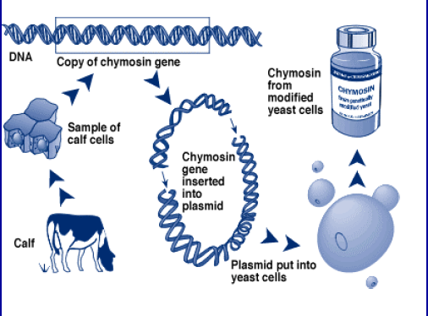
Quimosina produzida por organismos OGM

Slide 28
Quimosina produzida por organismos OGM
Alto grau de pureza e qualidade;
Não contém enzimas contaminantes (pepsina, encontrada no coalho obtido do estômago de bezerros);
Não apresenta resíduos de DNA/RNA;
Não possui resíduos dos organismos produtores
Aprovada por uma série de testes toxicológicos;
Aprovada pelo FDA e UE.

Slide 29
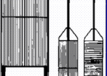
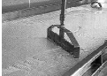
Corte
Visa aumentar a superfície de saída do soro retido no coágulo;
Feito através do uso de lira no sentido longitudinal e transversal;
O tamanho dos cubos varia segundo o tipo de queijo de grande (queijos moles) até como grãos de arroz (parmesão);
Dependendo do tipo de queijo faz-se a agitação da massa lentamente;
Com o corte ocorre a sinerese ou contração do retículo regular formado pela proteína coagulada com retenção dos glóbulos de gordura e soro e expulsão progressiva deste último.

Slide 30
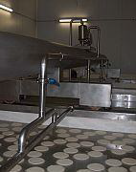
Salga
Sal
Dá sabor ao queijo,
Inibe microrganismos indesejáveis;
Auxilia na eliminação do soro;
Quando a quantidade de sal é muito grande prejudica a fermentação láctica e consequentemente a maturação.

Slide 31
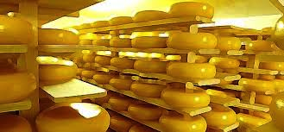
Cura ou Maturação
Principais transformações devem-se à fermentação da lactose originando ácido lático, etanol, metanol e à proteólise que fornece polipéptides;
A maturação pode ser feita por agentes inerentes à coalhada ou por agentes externos.
No caso da maturação por agentes internos deve-se combater o crescimento de microrganismos na superfície dos queijos controlando-se a temperatura da câmara de maturação ou ainda lavando-se periodicamente os queijos. Esse é o caso dos queijos de massa dura (provolone, emmental, parmesão).

Slide 32
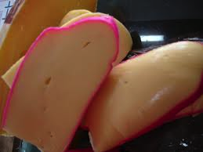
Cura ou Maturação
Para o caso da maturação por agentes externos, pertencentes à microflora ambiental, devem ser dadas condições de temperatura e de umidade para o crescimento dos microrganismos;
As condições ambientais de maturação determinam a qualidade do produto final e a tipificidade do queijo;
Após a salga costuma-se usar em alguns tipos de queijos, a aplicação de substâncias plásticas ou óleo de linhaça para formar uma película impermeável que evita a proliferação microbiana.

Slide 33
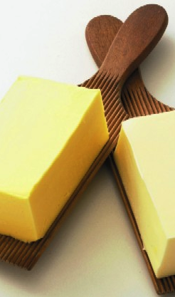
Manteiga
A manteiga é o produto obtido a partir da batedura do creme do leite (nata), fermentado ou não, o que provoca aglomeração dos glóbulos de gordura, ocorrendo uma separação, de fase líquida, denominada leitelho.
Inversão de fases:
Emulsão de A/O.

Slide 34
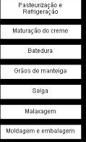
Manteiga

Slide 35
Boa semana!!
cris.bogsan@usp.br

